Slide 1
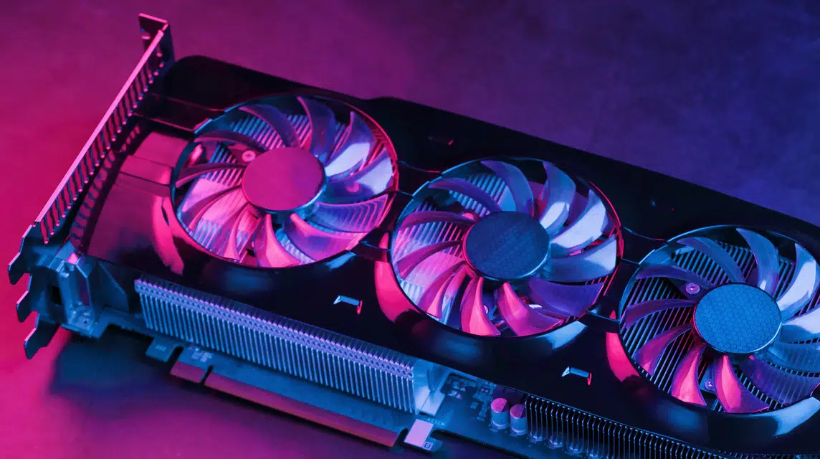
그래픽카드 제작 & 납품 시스템
< 3팀 >

Slide 2
목차
01
02
03
04
05
프로젝트
개요
프로젝트
진행절차
프로젝트
결과
자체평가
구성원 소개

Slide 3

프로젝트 개요
현 회사는 그래픽카드(제품) 제작 및 납품 업무를 관리하기 위한 시스템을 구축하고자 한다.
그래픽카드에는 하이엔드급, 메인스트림급, 엔트리급 총 3종류가 있으며, 해당 부품으로는 PCB, GPU, 모듈, 출력단자, 전원스위치, 쿨러 총 6가지로 구성되어있다.
영업팀부서에서 제품을 구매하는 회사로부터 주문을 받은 후, 해당 제품을 제작하기 위해 구매팀부서에서 부품회사로부터 자재를 구매한다.
판매업체는 법인 사업자 등록번호, 법인명, 법인주소, 법인연락처, 비상연락처로 이루어져 있으며 부품 구매 업체 또한 동일하게 구성되어있다.
제품 판매 계약과 부품 구매 계약 시 각 고유 계약번호를 가지며, 주문 수량에 따른 매입/매출액을 표기한다.
해당 회사는 자체 배송 시스템을 가지고 있어 판매 계약 시 완제품을 구매회사로 납품한다.
배송 시스템은 송장번호로 관리하며 계약번호 및 배송일자, 도착주소, 배송기사 연락처를 확인할 수 있다.

Slide 4



구성원 소개
이주섭
김혜진
안승국
최재희
안승국
팀장
팀원
팀원
팀원

Slide 5

프로젝트 일정
업무 | 1회차 (01/12) | 2회차 (01/15) | 3회차 (01/16) | 4회차 (01/17)
주제선정 및 시나리오 구성
테이블 명세서 작성
요구사항 정의서 작성
ERD-다이어그램 작성
SQL 작성
PPT제작 및 최종점검
발표

Slide 6

프로젝트 진행 절차
테이블 명세서
요구사항 정의서
ERD-다이어그램
SQL-Model

Slide 7
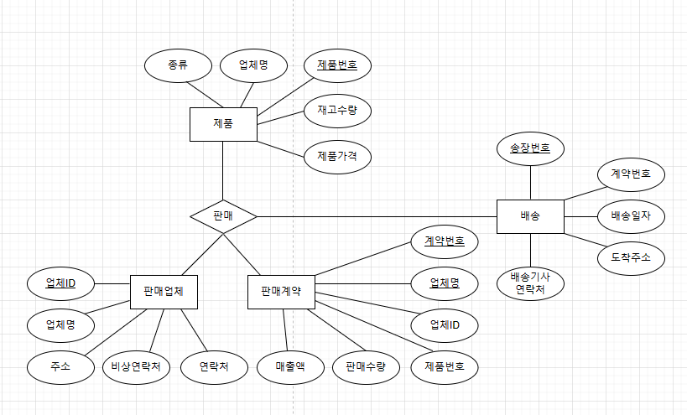
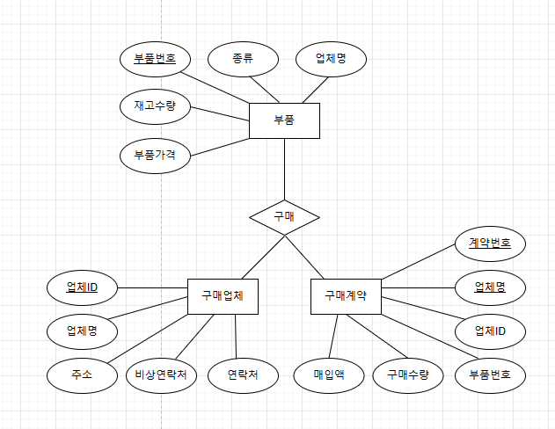
ERD-다이어그램

Slide 8
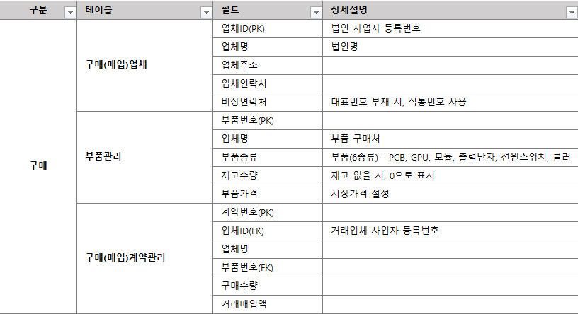
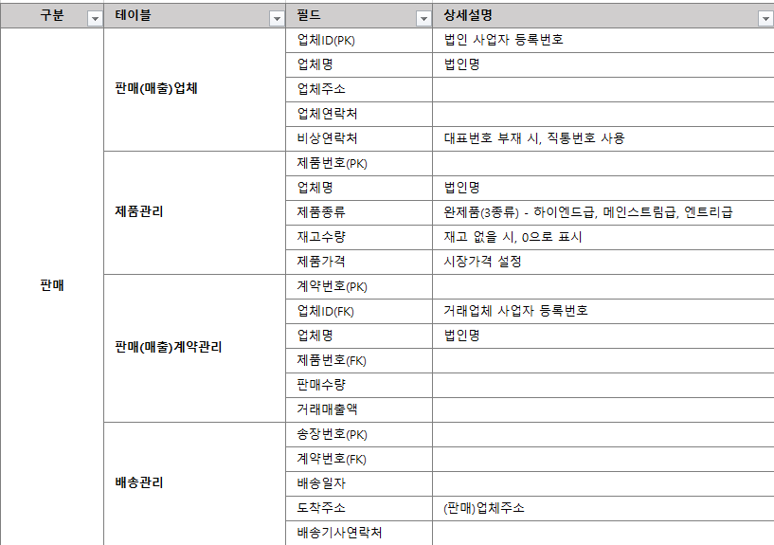
요구사항 정의서

Slide 9
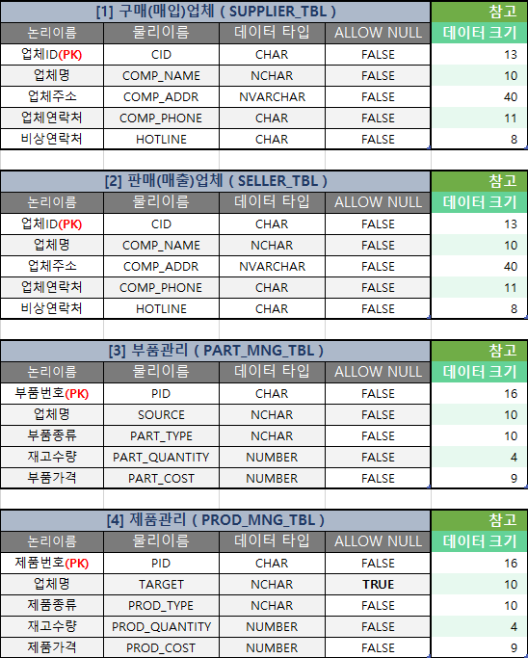
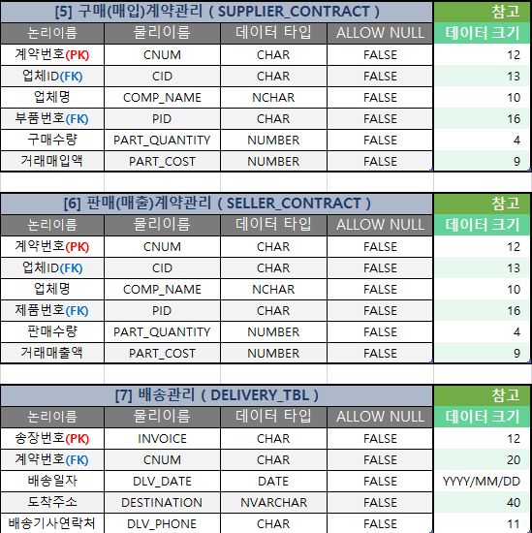
테이블 명세서

Slide 10
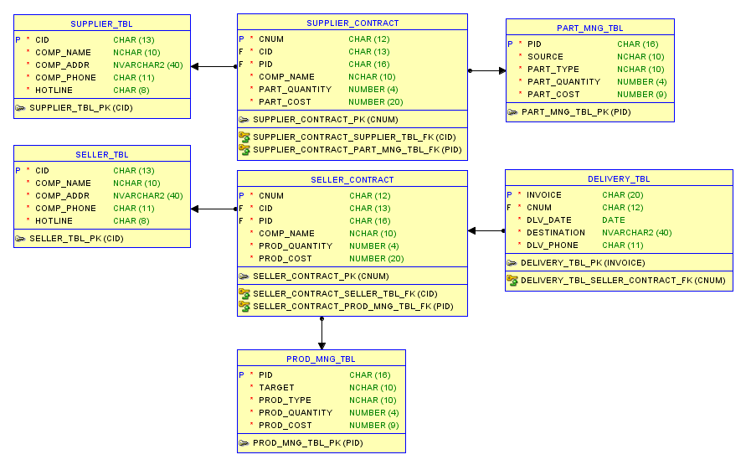
SQL-Model

Slide 11

프로젝트 결과
CRUD

Slide 12
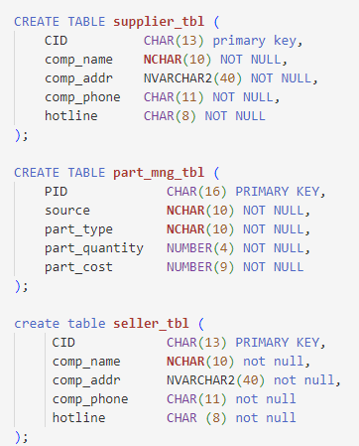
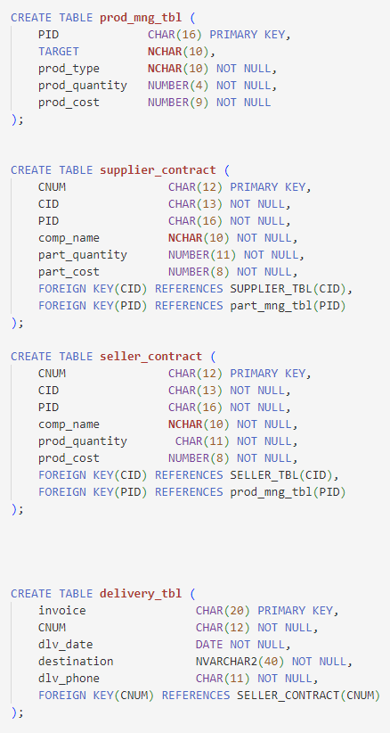
Create

Slide 13
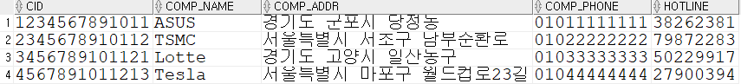
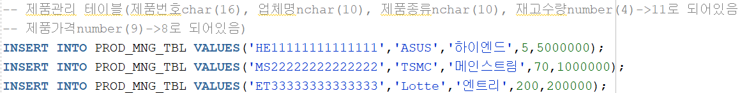
Insert

Slide 14
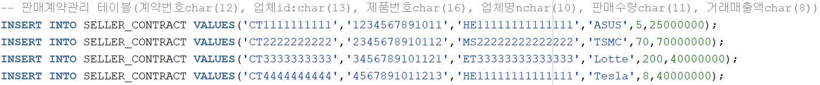
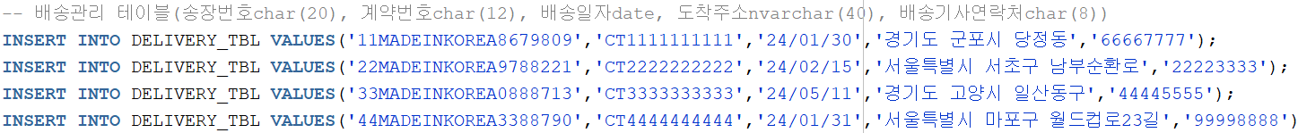
Insert

Slide 15
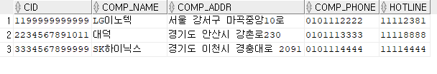
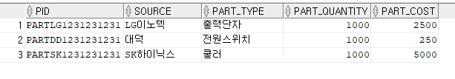
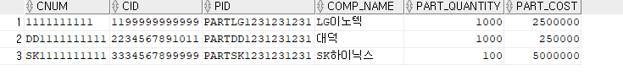
Insert

Slide 16
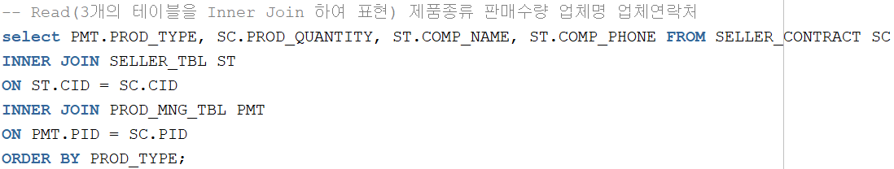
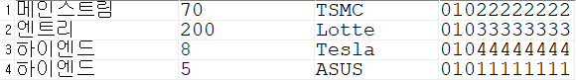
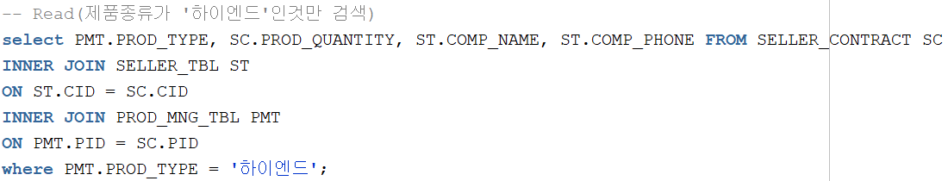
Read

Slide 17
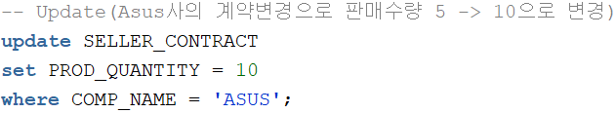
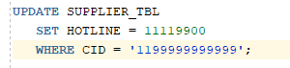
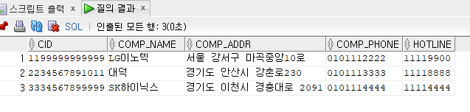
Update

Slide 18
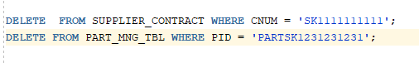
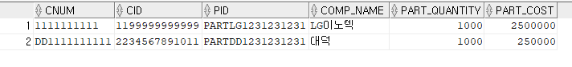
Delete

Slide 19
자체평가
최재희
팀장의 뛰어난 리더쉽과 팀원들의 적극적인 역할 수행이 적절한 조화를 이루어 원만하게 프로젝트를 수행할 수 있었다.
SQL뿐만 아니라 지식이 전무하던 분야인 그래픽카드에 대해 추가적으로 공부할 수 있어 유익한 시간을 가질 수 있었다.
김혜진
SQL에 대한 부족한 지식으로 주어진 시간 안에 프로젝트를 마감하기에 완벽하지 않아 아쉽지만, 팀장의 리더로 구성원 모두 주어진 과제를 잘 수행하며 비교적 원활한 소통과 협업으로 팀프로젝트를 마치게 되어서 보람차다.
프로그램 개발자가 되기 위한 아장아장 한걸음 더 성장할 수 있는 기회였다.
안승국
전공자이지만, 통신 분야는 전공하지 않아서 SQL에 익숙해지는데에 조금 걸렸다. 그래도 조금만 더 하면 금세 익숙해질 수 있을 것이란 기대를 갖고 적극적으로 참여했다. 평소에 코딩보다는 디자인을 더 잘하는 편이라 계속 나도 모르게 디테일을 신경쓰게 되는 직업병같은 버릇때문에 마무리를 하는데에 조금 애를 먹었다. 좀 더 개발에 신경을 썼다면 시간을 더 절약할 수 있었을 텐데 그게 아쉬웠다.
이주섭
2번재 프로젝트 참여라 처음보다 익숙하지만 팀장의 직책과 프로그램을 직접 설계하는 밑바탕을 그리는 작업이다보니 전체적인 상황을 두루보는 동시에 본인 작업을 해야되서 까다로웠다.
그럼에도 이번 프로젝트를 통해 업무를 함에 있어 전체적인 구조를 파악함으로써 이해력을 높이는게 결국 일의 효율성 증대로 이어지는걸 몸소 느끼게되었으니 어떤 일이나 작업을 할지라도 확고한 방향성을 잡을 수 있게 되어 유의미하다고 본다.

Slide 20

감사합니다
Q&A

